Slide 1
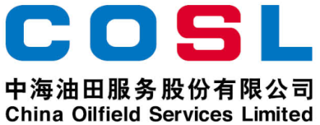
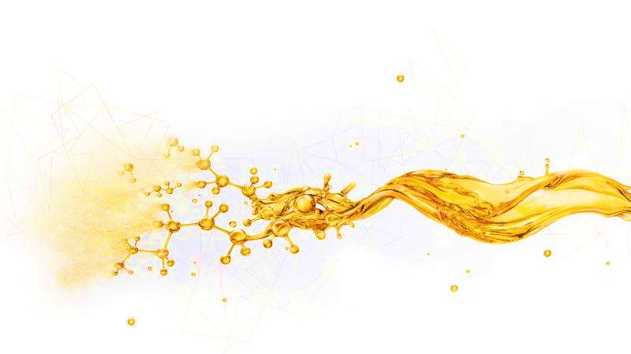
PE-XN21S
絮凝剂
产品描述
PE-XN21S是一种水溶性无机高分子聚合物，通过结构化的高电荷聚合环链体，对水中胶体和颗粒物具有高度电中和及桥联作用，并可强力去除胶质体粒子及重金属离子。完修井液处理用复合絮凝剂，该产品易溶于水，安全环境友好。
性能特点
具有固液分离速度快，出水水质好的特点
安全、环境友好
应用范围
适用于完修井液废弃物
推荐加量范围：0.05～0.2 kg/m³
包装储运
包装要求：复合包装袋或按用户要求
包装规格：25 kg/袋或按用户要求
贮存条件：贮存在干燥通风处，远离热源、火源
保 质 期：24个月
理化性能
项 目 | 指 标
外观 | 淡黄色粉末
密度（25±2℃），g/cm³ | 2.40～2.50
溶解性 | 溶于水
pH | 3～4(1%水溶液）
This information is supplied solely for informational purposes and COSL makes no guarantees or warranties, either expressed or implied, with respect to the accuracy and use of this data. All product warranties and guarantees shall be governed by the Standard Terms of Sale. Nothing in this document is legal advice or is a substitute for competent legal advice.
www.cosl.com.cn
China Oilfield Services Limited
No.81, Xinggong West Street, Yanjiao, Sanhe, Hebei, China
Notes:
1

